Slide 1
БАЗЫ ДАННЫХ
Лекция 2 Основные операторы SQL

Slide 2
Пример
Счет № 1723423 Дата: 10.02.2017
Покупатель № : 392
Фамилия: Рыбаков
Имя: Евгений Николаевич
Телефон: (029)555 66 76, (017) 322 45 12
Адрес: г. Минск, ул. Калинина, 52а - 13
Артикул | Наименование | Цена | Количество | Стоимость
223355 | Рамка для фото 20х30 | 25 | 3 | 75
338566 | Альбом для фото 13х18 | 33 | 2 | 66
767111 | Рамка для фото 13х18 | 12 | 2 | 24
655443 | Фотобумага Lomond, 100 листов | 20 | 2 | 40
Итого |  |  |  | 205

Slide 3
Пример
Первая нормальная форма?
Вторая нормальная форма?
Третья нормальная форма?

Slide 4
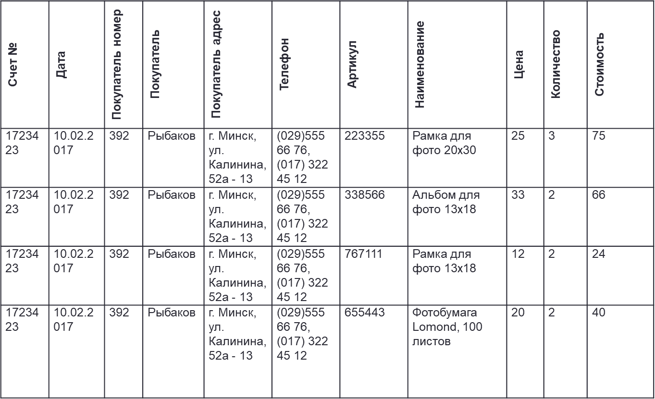
Первая нормальная форма

Slide 5
Вторая нормальная форма
Товар
Заказ
Заказано
Артикул | Наименование | Цена
223355 | Рамка для фото 20х30 | 25
338566 | Альбом для фото 13х18 | 33
767111 | Рамка для фото 13х18 | 12
655443 | Фотобумага Lomond, 100 листов | 20
Номер | Дата | Номер покупателя | Фамилия | Адрес | Телефон
1723423 | 10.02.2017 | 392 | Рыбаков | … | …
Заказ | Товар | Количество
1723423 | 223355 | 3
1723423 | 338566 | 2
1723423 | 767111 | 2
1723423 | 655443 | 2

Slide 6
Третья нормальная форма
Артикул | Наименование | Цена
223355 | Рамка для фото 20х30 | 25
338566 | Альбом для фото 13х18 | 33
767111 | Рамка для фото 13х18 | 12
655443 | Фотобумага Lomond, 100 листов | 20
Номер | Дата | Покупатель
1723423 | 10.02.2017 | 392
Номер покупателя | Фамилия | Адрес | Телефон
392 | Рыбаков | … | …
Заказ | Товар | Количество
1723423 | 223355 | 3
1723423 | 338566 | 2
1723423 | 767111 | 2
1723423 | 655443 | 2

Slide 7
Таблицы
Покупатель
Номер покупателя
Фамилия
…
Товар
Артикул
Наименование
Цена
Заказ
Номер заказа
Дата
Покупатель
Заказано
Номер заказа
Товар
Количество

Slide 8
Таблицы
Покупатель
Номер покупателя
Фамилия
…
Товар
Артикул
Наименование
Цена
Заказ
Номер заказа
Дата
Покупатель
Заказано
Номер заказа
Товар
Количество

Slide 9
Связи в базах данных
1. Многие-ко-многим
2. Один-ко-многим
3. Один-к-одному

Slide 10
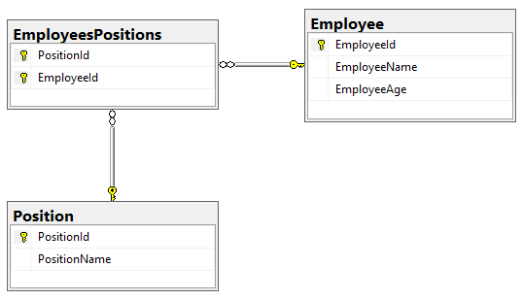
Многие-ко-многим

Slide 11
create table dbo.Employee
(
EmployeeId int primary key,
EmployeeName nvarchar(128) not null,
EmployeeAge int not null
)
-- Заполним таблицу Employee данными.
insert into dbo.Employee(EmployeeId, EmployeeName, EmployeeAge) values (1, N'John Smith', 22)
insert into dbo.Employee(EmployeeId, EmployeeName, EmployeeAge) values (2, N'Hilary White', 22)
insert into dbo.Employee(EmployeeId, EmployeeName, EmployeeAge) values (3, N'Emily Brown', 22)
create table dbo.Position
(
PositionId int primary key,
PositionName nvarchar(64) not null
)
-- Заполним таблицу Position данными.
insert into dbo.Position(PositionId, PositionName) values(1, N'IT-director')
insert into dbo.Position(PositionId, PositionName) values(2, N'Programmer')
insert into dbo.Position(PositionId, PositionName) values(3, N'Engineer')

Slide 12
-- Заполним таблицу EmployeesPositions данными.
create table dbo.EmployeesPositions
(
PositionId int foreign key references dbo.Position(PositionId),
EmployeeId int foreign key references dbo.Employee(EmployeeId),
primary key(PositionId, EmployeeId)
)
insert into dbo.EmployeesPositions(EmployeeId, PositionId) values (1, 1)
insert into dbo.EmployeesPositions(EmployeeId, PositionId) values (1, 2)
insert into dbo.EmployeesPositions(EmployeeId, PositionId) values (2, 3)
insert into dbo.EmployeesPositions(EmployeeId, PositionId) values (3, 3)

Slide 13
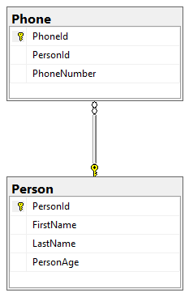
Один-ко-многим

Slide 14
create table dbo.Person
(
PersonId int primary key,
FirstName nvarchar(64) not null,
LastName nvarchar(64) not null,
PersonAge int not null
)
insert into dbo.Person(PersonId, FirstName, LastName, PersonAge) values (5, N'John', N'Doe', 25)
insert into dbo.Person(PersonId, FirstName, LastName, PersonAge) values (17, N'Izabella', N'MacMillan', 19)
create table dbo.Phone
(
PhoneId int primary key,
PersonId int foreign key references dbo.Person(PersonId),
PhoneNumber varchar(64) not null
)
insert into dbo.Phone(PhoneId, PersonId, PhoneNumber) values (1, 5, '11 091-10')
insert into dbo.Phone(PhoneId, PersonId, PhoneNumber) values (2, 5, '19 124-66')
insert into dbo.Phone(PhoneId, PersonId, PhoneNumber) values (3, 17, '21 972-02')

Slide 15
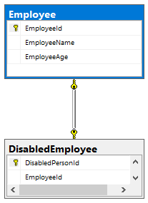
Один-к-одному

Slide 16
create table dbo.Employee
(
EmployeeId int primary key,
EmployeeName nvarchar(128) not null,
EmployeeAge int not null
)
insert into dbo.Employee(EmployeeId, EmployeeName, EmployeeAge) values (159, N'John Smith', 22)
insert into dbo.Employee(EmployeeId, EmployeeName, EmployeeAge) values (722, N'Hilary White', 29)
insert into dbo.Employee(EmployeeId, EmployeeName, EmployeeAge) values (937, N'Emily Brown', 19)
insert into dbo.Employee(EmployeeId, EmployeeName, EmployeeAge) values (100, N'Frederic Miller', 16)
insert into dbo.Employee(EmployeeId, EmployeeName, EmployeeAge) values (99, N'Henry Lorens', 20)
insert into dbo.Employee(EmployeeId, EmployeeName, EmployeeAge) values (189, N'Bob Red', 25)
create table dbo.DisabledEmployee
(
DisabledPersonId int primary key,
EmployeeId int unique foreign key references dbo.Employee(EmployeeId)
)
insert into dbo.DisabledEmployee(DisabledPersonId, EmployeeId) values (1, 159)
insert into dbo.DisabledEmployee(DisabledPersonId, EmployeeId) values (2, 722)
insert into dbo.DisabledEmployee(DisabledPersonId, EmployeeId) values (3, 937)

Slide 17
Как правильно «читать» диаграмму?
Вторичный ключ
«Многие»
Первичный ключ
«Один»

Slide 18
Задачи
1. Описать таблицу фильм: id, название, длительность, режиссер, жанр фильма. Обратите внимание на то, что у фильма может быть более одного жанра, а к одному жанру может относится более, чем один фильм.
2. Описать таблицу песня: id, название, длительность, певец. При этом у песни может быть более одного певца, а певец мог записать более одной песни.
3. Реализовать таблицу машина: модель, производитель, цвет, цена
Описать отдельную таблицу производитель: id, название, рейтинг.
Описать отдельную таблицу цвета: id, название.
У одной машины может быть только один производитель, а у производителя — много машин. У одной машины может быть много цветов, а у одного цвета может быть много машин.

Slide 19
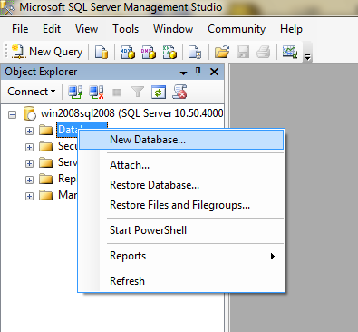
Создание базы данных

Slide 20
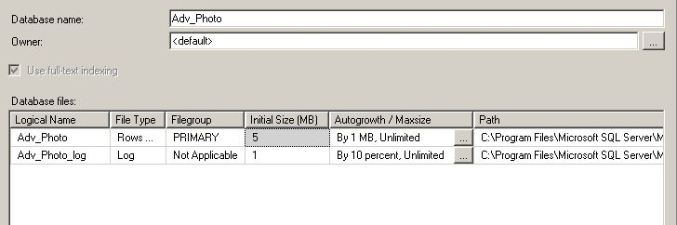
Создание базы данных

Slide 21
Файловые группы базы данных
Основной (первичный) | Содержит сведения, необходимые для запуска базы данных, и ссылки на другие файлы в базе данных. В каждой базе данных имеется один первичный файл данных. Рекомендуется использовать расширение .mdf имени файла для основных файлов данных.
Вторичные | Необязательные определяемые пользователем файлы данных. Данные могут быть распределены на несколько дисков, в этом случае каждый файл записывается на отдельный диск. Рекомендуемое расширение имени файла для вторичных файлов .ndf.
Журнал транзакций | Журнал содержит информацию для восстановления базы данных. Для каждой базы данных должен существовать хотя бы один файл журнала. Рекомендуется использовать расширение .ldf имени файла для журналов транзакций.

Slide 22
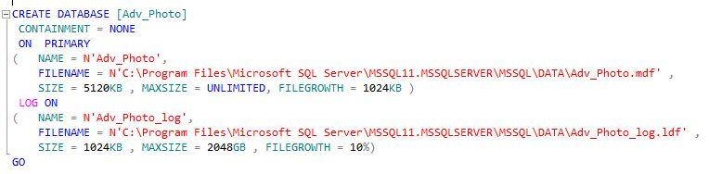
Создание базы данных

Slide 23
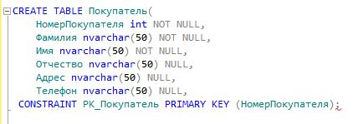
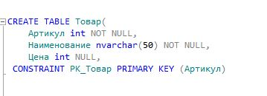
Создание таблиц

Slide 24
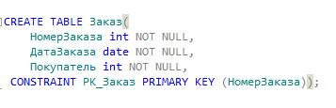
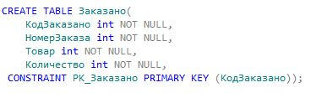
Создание таблиц

Slide 25

Удаление таблицы

Slide 26


Изменение структуры таблицы

Slide 27
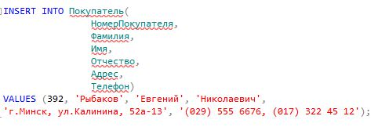
Добавление данных INSERT

Slide 28
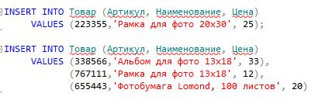
INSERT

Slide 29


Обновление данных UPDATE

Slide 30

Удаление данных DELETE

Slide 31
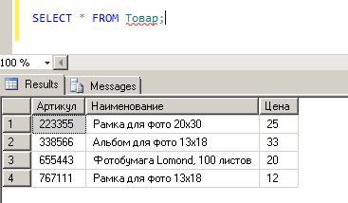
Выборка SELECT

Slide 32
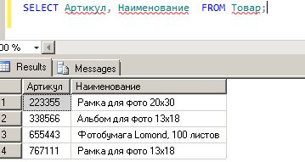
SELECT

Slide 33
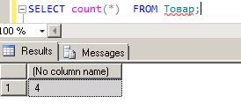
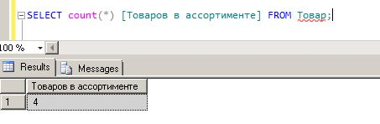
SELECT

Slide 34
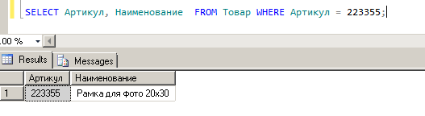
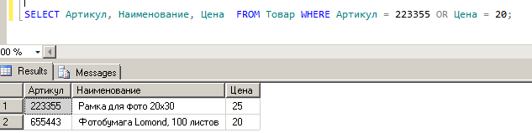
SELECT

Slide 35
Первичный ключ
Первичный ключ — один из потенциальных ключей отношения, выбранный в качестве основного ключа (или ключа по умолчанию)
Уникальность
Минимальность
Простой
Составной
Естественный
Суррогатный

Slide 36
Первичный ключ. Естественный. Плюсы
Значения ключа имеют смысл в предметной области и могут использоваться в качестве поискового ключа в запросах к таблице.
Столбцы и индекс на первичном ключе уже существуют, поэтому не нужно дополнительного пространства на диске для дополнительного столбца/индекса, которые бы могли использоваться для суррогатного ключа.
Меньше соединений таблиц, поскольку столбцы соединения имеют смысл. Например, это может уменьшить число дисковых операций ввода/вывода для выполнения избыточных чтений справочной таблицы.

Slide 37
Первичный ключ. Естественный. Минусы
Может потребоваться поменять/переделать ключ, если изменятся бизнес-требования. Например, если вы использовали SSN для сотрудников и ваша компания выходит за пределы США, то не все сотрудники могут иметь SSN, поэтому появляется необходимость в новом ключе для таблиц вашей базы данных.
Сложней обслуживать, если ключ состоит их нескольких столбцов. Со стороны приложений много проще работать с единственным ключевым столбцом.
Ухудшение производительности, поскольку значение ключа обычно больше по величине и/или состоит из нескольких столбцов. Большие ключи потребуют больше операций ввода/вывода при вставке/обновлении данных, а также при выборке.

Slide 38
Первичный ключ. Естественный. Минусы
Нельзя ввести запись, если ключевое значение неизвестно. Приложениям иногда приходится загружать запись-заполнитель в одну таблицу, затем загружать в другие таблицы, после чего возвращаться и обновлять главную таблицу.
Иногда трудно выбрать хороший ключ. Могут иметься несколько кандидатов для ключа, каждый со своими компромиссами с точки зрения проектирования и производительности.

Slide 39
Первичный ключ. Суррогатный. Плюсы
Никакой бизнес-логики такой ключ не несет, поэтому нет никаких изменений, связанных с бизнес-требованиями.
Меньше кода, если поддерживать одну и ту же стратегию ключа по всем сущностям. Например, код приложения может быть повторно использован при ссылках на первичные ключи, если все они применяют последовательное целое.
Лучше производительность, поскольку ключ меньших размеров. Требуется меньшее число дисковых операций ввода/вывода при доступе к индексам на базе единственного столбца с точки зрения оптимизации.

Slide 40
Первичный ключ. Суррогатный. Плюсы
Суррогатный ключ гарантированно уникален. Например, при перемещении данных между тестовыми системами вам не придется беспокоиться о дубликатах ключей, поскольку новый ключ будет генерироваться при вставке данных.
Если использовалась последовательность, то потребуется минимальная поддержка индекса, поскольку значение монотонно возрастает, что приводит к меньшей фрагментации индекса.

Slide 41
Первичный ключ. Суррогатный. Минусы
Дополнительный столбец (столбцы) на суррогатный ключ потребуют дополнительного места на диске.
Дополнительный столбец (столбцы) на суррогатный ключ потребуют лишних операций ввода/вывода при вставке/обновлении данных.
Потребуется больше соединений таблиц с дочерними таблицами, поскольку сами ключи не имеют смысла.
Можно получить дубликаты естественного ключа в таблице, если отсутствуют другие ограничения уникальности на естественных ключах.

Slide 42
Первичный ключ. Суррогатный. Минусы
Трудно различить тестовые и производственные данные. Например, поскольку значения суррогатного ключа являются просто автоматически генерируемыми и не имеющими отношения к предметной области, трудно сказать, взял ли кто-то производственные данные и загрузил их в тестовую среду.
Ключевые значения не имеют отношения к данным, поэтому технически схема нарушает требования 3НФ (т.е. нормализацию).
Значение суррогатного ключа не может использоваться в качестве поискового ключа.

Slide 43
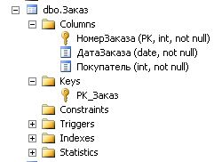
Первичный ключ

Slide 44
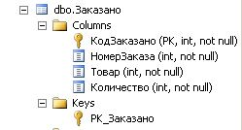
Первичный ключ

Slide 45
Внешний ключ
Внешний ключ ̶̶ подмножество атрибутов некоторой переменной отношения R2, значения которых должны совпадать со значениями некоторого потенциального ключа некоторой переменной отношения R1.

Slide 46
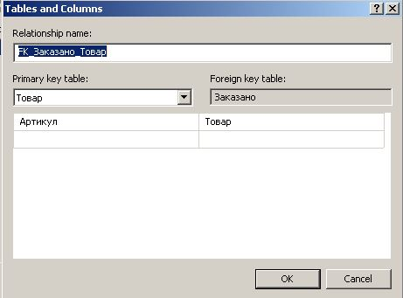
Внешний ключ

Slide 47
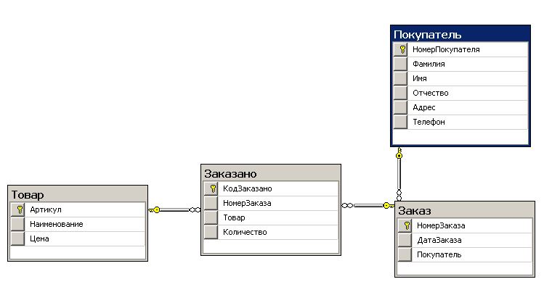
Внешний ключ

Slide 48
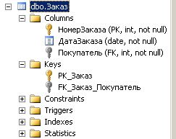
Внешний ключ

Slide 49
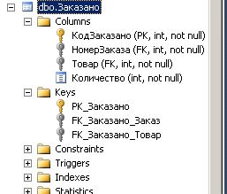
Внешний ключ

Slide 50
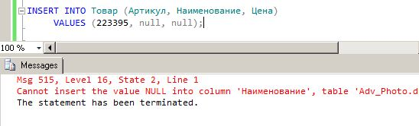
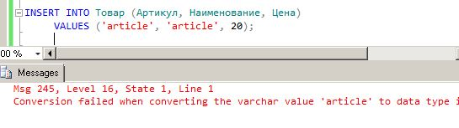
NULL

Slide 51

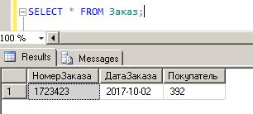
Внешний ключ

Slide 52
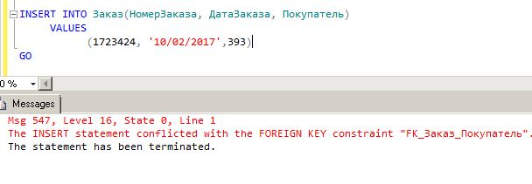
Внешний ключ

Slide 53
Вопросы?

